Slide 1
Home
2.1
`
홈
LOGO
Top menu
메뉴에 mouse over 시 - 메뉴명 Bold & Sub 메뉴 하단에 표기
참조 사이트 https://www.boho.or.kr/

Slide 2


랜섬웨어 분석 사이트
2.1
홈
등록
현황
분석
Top menu
- 홈 화면
- 신고 사이트 운영
- 랜섬웨어 자료공유 게시판
메뉴에 mouse over 시 - 메뉴명 Bold & Sub 메뉴 하단에 표기
자료 공유 게시판
신고 연락처
RansNet은 랜섬웨어 정보 공유
포털이며, 자료 공유 및 분석 자료를
제공합니다.
랜선웨어 뉴스
랜섬웨어 자료 게시판
신고 연락처
1. 최신 뉴스를 표시
사이버수사대 : 02-200-0112
KISA : 02-405-2118
랜섬웨어 예방
가이드
랜섬웨어 대응
가이드

Slide 3
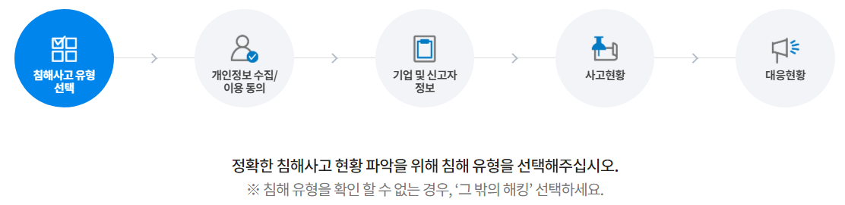

랜섬웨어 분석 사이트
2.1
홈
신고
현황
분석
Top menu
랜섬웨어 신고
랜섬웨어 선택
랜섬웨어 신고

Slide 4
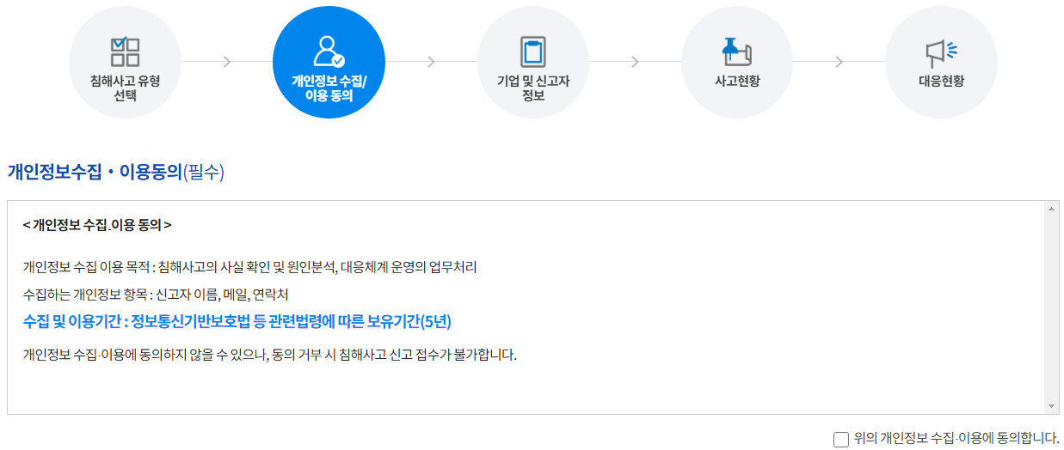

랜섬웨어 분석 사이트
2.1
홈
신고
현황
분석
Top menu
메뉴에 mouse over 시 - 메뉴명 Bold & Sub 메뉴 하단에 표기
랜섬웨어 신고

Slide 5

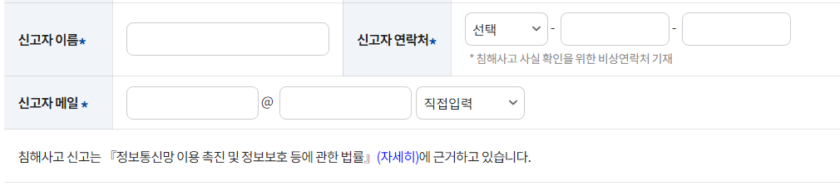
랜섬웨어 분석 사이트
2.1
홈
신고
현황
분석
Top menu
메뉴에 mouse over 시 - 메뉴명 Bold & Sub 메뉴 하단에 표기
랜섬웨어 신고

Slide 6
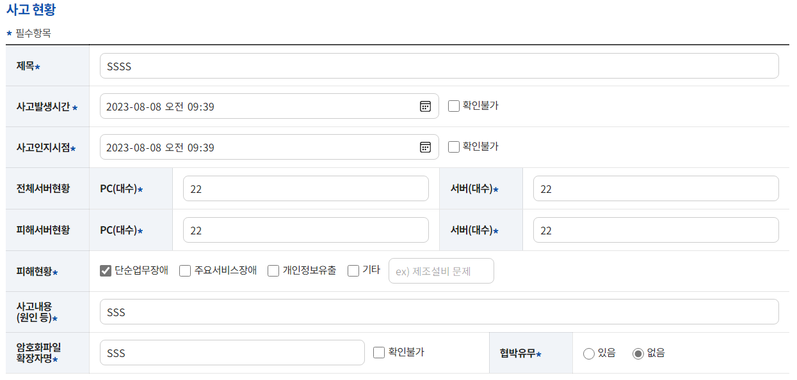
랜섬웨어 분석 사이트
2.1
홈
신고
현황
분석
Top menu
사고현황 등록
랜섬웨어 신고

Slide 7
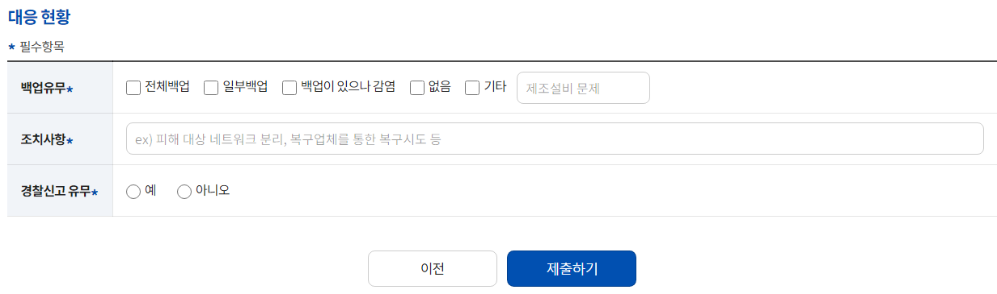
랜섬웨어 분석 사이트
2.1
홈
신고
현황
분석
Top menu
사고현황 등록
랜섬웨어 신고

Slide 8
랜섬웨어 분석 사이트
2.1
홈
신고
현황
분석
Top menu
사고현황 등록
랜섬웨어 현황
제목 | 피해현황 | 신고자 | 사고발생시간
Rocky 랜섬웨어 의심 | PC 30대 | 홍길동 | 2023.02.23. 12:00

Slide 9


랜섬웨어 분석 사이트
2.1
홈
신고
현황
분석
Top menu
랜섬웨어 탐지 도구 다운로드
랜섬웨어 분석
실시간 랜섬웨어 탐지 점검
랜섬웨어 탐지 도구 다운로드

